Slide 1

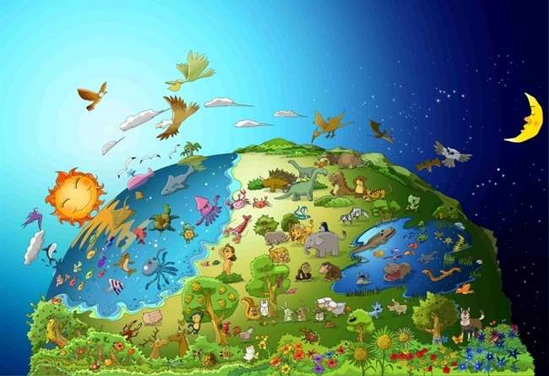

Nr.1 Der Wort von Gott
Gott
Gemacht
Die Welt

Slide 2


Heute Wort
Am Anfang schuf Gott
die Himmel und die Erde.
Genesis 1:1

Slide 3

Am Anfang lag Dunkelheit über der Oberfläche.
Es gab keinen Mann, kein Licht. Da war nichts.

Slide 4
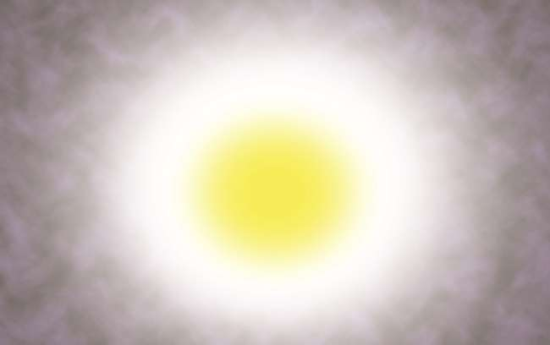
Gott sagte: „Es werde Licht“
und es war Licht.

Slide 5
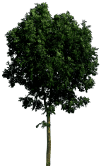



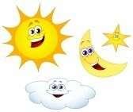
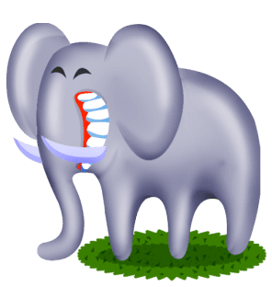
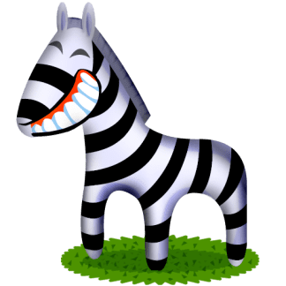
1
3
5
2
4
6
Am ersten Tag trennte Gott das Licht von der Dunkelheit. Er hat die ganze Welt sechs Tage lang erschaffen.

Slide 6
Auf der Erde, im Meer und am Himmel gibt es allerlei Tiere und Pflanzen, Vögel und Fische. Gott betrachtete alles, was er geschaffen hatte, und sagte: „Sehr gut!“

Slide 7


Die heutige Lektion
Wer hat die Welt erschaffen?
Gott hat die Welt geschaffen.
Wer hält die Welt in Ordnung?
Gott hält die Welt in Ordnung.
Die Welt wurde nicht von selbst geschaffen.
Die Welt kann nicht von alleine bewegt werden.
Wir sollten uns daran erinnern, dass Gott die ganze Welt geschaffen hat und immer noch die Kontrolle über sie alle hat.

Slide 8
Wer ist Gott?
Er ist...
der Schöpfer, der die ganze Welt erschaffen hat, mich eingeschlossen.

Slide 9
Das heutige Quiz
Womit hat Gott die Welt geschaffen?
① Stein
② Wasser
③ Staub
④ Wort
④ Wort

Slide 10
Heute Wort
Am Anfang schuf Gott
die Himmel und die Erde.
Genesis 1:1

Slide 11

Bible Kids Nr.2 Das Wort Gottes
Sie aßen die verbotene Frucht

Slide 12
Das heutige Wort
Gott schuf den Menschen nach seinem eigenen Bild, nach dem Bild Gottes schuf er ihn;
Als Mann und Frau erschuf er sie.
Genesis 1:27

Slide 13

Adam und Eva waren die besten Geschöpfe unter den Geschöpfen Gottes.
Denn sie wurden nach Gottes Bild geschaffen.

Slide 14

Gott sagte zu dem Mann: „Es steht dir frei, von jedem Baum im Garten zu essen; aber du darfst nicht vom Baum der Erkenntnis von Gut und Böse essen, denn wenn du davon isst, wirst du mit Sicherheit sterben .“

Slide 15

Doch der als Schlange verkleidete Satan versuchte Eva.
Schließlich aß Eva die Frucht.

Slide 16

Und Eva gab Adam ein anderes.
Adam hat es auch gegessen.

Slide 17

Gott vertrieb sie aus Eden, weil sie nicht auf Gott hörten.
Von da an kam die Sünde in die Welt.

Slide 18
Die heutige Lektion
Die Sünde kam in die Welt, weil Adam und Eva Gottes Gebot nicht befolgten.
Gehorche ich Gottes Wort?
Wenn ich an Gott glaube, muss ich Gottes Wort gehorchen.

Slide 19
Gott ist?
Gott..
Mag keinen Ungehorsam.
Segnet den Mann, der seinem Wort gehorcht.

Slide 20
Das heutige Quiz
Was hat Gott gesagt, man solle der Menschheit nichts essen?
① Obst
② Fleisch
③ Gemüse
④ die Frucht der Erkenntnis von Gut und Böse
④ die Frucht der Erkenntnis von Gut und Böse

Slide 21
Das heutige Wort
Gott schuf den Menschen nach seinem eigenen Bild, nach dem Bild Gottes schuf er ihn;
Als Mann und Frau erschuf er sie.
Genesis 1:27

Slide 22

Nr.3 Das Wort Gottes
Noah baute auf dem Hohen Berg ein großes Schiff (eine Arche).

Slide 23
Heute Wort
Da sagte der HERR zu Noah: „Geh in die Arche, du und deine ganze Familie, denn ich habe dich in dieser Generation für gerecht befunden.“
(Genesis 7:1)

Slide 24

Gott sah, dass alle Menschen auf der Erde ihre Wege verdorben hatten. Gott sagte zu Noah: „Ich werde sowohl die Menschen als auch die Erde zerstören.“ Baut ein großes Schiff auf dem Berg!“

Slide 25

Noah begann auf dem Berg ein Schiff zu bauen, genau wie Gott es ihm befohlen hatte. Die Leute dachten, er sei verrückt.

Slide 26

Noah ließ jede Art von Lebewesen mit Noahs acht Familienmitgliedern in das Schiff, wie Gott es befohlen hatte.

Slide 27

Der Regen fiel 40 Tage lang auf die Erde, wie Gott sagte.

Slide 28

Am Ende war die Erde mit Wasser bedeckt. Jedes Lebewesen, das sich auf der Erde bewegte, starb. Nur Noah blieb übrig und diejenigen, die mit ihm in der Arche waren.

Slide 29
Die heutige Lektion
Die Menschen hörten nicht auf Noah, der ihnen die Chance gab, vor einer großen Flut gerettet zu werden.
Sie sagten nur, dass Noah verrückt sei
Wenn Sie Ihren Freunden das Evangelium verkünden, hören Ihnen diese möglicherweise nicht gut zu.
Aber am Ende werden sie wissen, dass Gottes Wort wahr ist.

Slide 30
Gott ?
Gott..
Gott hasst die Sünde und richtet sie.

Slide 31
Das heutige Quiz
Was sagte Gott zu Noah?
① Ein Schiff (Eine Arche)
① Ein Schiff (Eine Arche)
② Ein Auto
③ Ein Haus
④ Ein Fahrrad

Slide 32
Das heutige Wort
Da sagte der HERR zu Noah: „Geh in die Arche, du und deine ganze Familie, denn ich habe dich in dieser Generation für gerecht befunden.“
Genesis 7:1

Slide 33

Nr.4 Das Wort Gottes
Der Regenbogen war der Bund Gottes

Slide 34
Heute Wort
Wann immer der Regenbogen in den Wolken erscheint, werde ich ihn sehen und mich an den ewigen Bund zwischen Gott und allen Lebewesen aller Art auf der Erde erinnern.
Genesis 9:16

Slide 35

Alles Lebewesen wurde ausgelöscht, nur Noah und die mit ihm in der Arche blieben übrig.

Slide 36

Der Regen fiel 40 Tage lang ununterbrochen auf die Erde.

Slide 37

Als der Regen aufhörte, schickte Noah eine Taube aus.
Die Taube kehrte mit einem frischen Olivenblatt im Schnabel zu ihm zurück. Noah wusste: „Das Wasser zog sich von der Erde zurück!“

Slide 38

Noah kam mit seiner Familie heraus und betete Gott an. „Danke, Gott, dass du uns eine neue Welt geschenkt hast.“

Slide 39

Gott zeigte ihm einen Regenbogen als Zeichen des Bundes und des Segens. „Lebe glücklich in der neuen Welt!“

Slide 40
Die heutige Lektion
Gott hat Noah und seine Familie gerettet.
Gott versprach, dass er sie segnen und durch sie eine neue Welt erschaffen würde.
Gott hat uns auch durch Jesus gerettet.
Wir müssen glauben, dass Gott durch uns seine neue Welt erschaffen wird.

Slide 41
Jahwe Gott?
Jahwe Gott..
Jahwe Gott ist unser Vater, der seine geliebten Kinder reichlich rettet und segnet, wenn wir an ihn glauben.

Slide 42
Das heutige Quiz
Was sandte Noah aus, um dafür zu sorgen, dass die Erde trocken wurde?
① Adler
② Spatz
③ Taube
③ Taube
④ Ente

Slide 43
Das heutige Wort
Wann immer der Regenbogen in den Wolken erscheint, werde ich ihn sehen und mich an den ewigen Bund zwischen Gott und allen Lebewesen aller Art auf der Erde erinnern.
Genesis 9:16

Slide 44

Nr. 5 Der Wort von Gott
Menschen, die gebaut haben
Der Turmbau zu Babel

Slide 45
Das heutige Wort
Deshalb wurde es Babel genannt – weil der HERR dort verwirrte
die Sprache der ganzen Welt. Von dort zerstreute der HERR sie
über die ganze Erde.
Genesis 11:9

Slide 46
Die Menschen wollten größer und berühmter sein als Gott. Also begannen sie mit dem Bau eines hohen Turms.

Slide 47

So bauten sie den Turm insgesamt.
„Lasst uns uns der Welt zeigen. Wir sind so großartig!“

Slide 48


?
?
Als Gott jedoch ihre Arroganz sah, verwirrte er ihre Sprache, sodass sie einander nicht verstanden.

Slide 49

Weil sie sich nicht verstanden, konnten sie nicht zusammenarbeiten. Schließlich zerstreuten sie sich über die ganze Erde. Bisher unterscheiden sich die Sprachen der Welt voneinander.

Slide 50
Die heutige Lektion
Die Menschen wollen größer und höher sein als Gott.
Dieser Geist wird „Arroganz“ genannt.
Gott hasst „Arroganz“.
Das Gegenteil von Arroganz ist „Demut“.
Wir sollten vor Gott „demütig“ sein, um ihm zu gefallen.

Slide 51
Jahwe Gott?
Jahwe Gott..
Jahwe Gott ist größer und weiser als wir.
Wir können nicht klüger sein als Gott, auch wenn wir all unsere Weisheit bündeln.

Slide 52
Das heutige Quiz
Warum konnten sie den Turm nicht fertigstellen?
① Gott verursachte die Flut, als sie sie verursachten
② Gott ließ ein Feuer ausbrechen, als sie es machten.
③ Gott verursachte ein Erdbeben, als sie es verursachten.
④ Gott hat sie dazu gebracht, einander nicht zu verstehen, als sie es geschafft haben.
④ Gott hat sie dazu gebracht, einander nicht zu verstehen, als sie es geschafft haben.

Slide 53
Heute Wort
Deshalb wurde es Babel genannt – weil der HERR dort verwirrte
die Sprache der ganzen Welt. Von dort zerstreute der HERR sie
über die ganze Erde.
Genesis 11:9

Slide 54
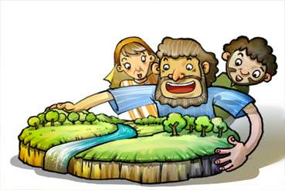
Nr.6 Das Wort Gottes
Gott rief Abraham

Slide 55
Das heutige Wort
Der HERR hatte zu Abram gesagt: „Verlasse dein Land, dein Volk und deine Familie.“
Zum Haus deines Vaters und geh in das Land, das ich dir zeigen werde.
Genesis 12:1

Slide 56

Ur der Chaldäer war die Stadt der Götzenanbetung.
Abraham wurde dort geboren und lebte dort.

Slide 57

Eines Tages hatte Gott der Herr zu ihm gesagt: „Verlasse dein Land, und ich werde dich segnen.“

Slide 58

Obwohl Abraham nicht wusste, wohin er gehen sollte, gehorchte er Gottes Wort und ging, wie der Herr es ihm gesagt hatte.

Slide 59



Während seiner Reise erlitt er viele schwierige Dinge, aber Gott beschützte ihn sicher.

Slide 60

Schließlich erreichte Abraham das Land Kanaan. Er lebte dort. "Danke Gott."

Slide 61
Heute Lektion
Abraham verließ seine Heimatstadt im Gehorsam gegenüber Gottes Wort.
So geht es uns sollte an Gott glauben und seinem Wort gehorchen.
Wir sollten jederzeit den Wunsch haben, dem Wort Gottes zu gehorchen.

Slide 62
Jahwe Gott ist?
Jahwe Gott….
Er ist unser Vater, der sein Versprechen um jeden Preis hält.

Slide 63
Das heutige Quiz
Wo wurde Abraham geboren?
① Kanaan
② Haran
③Israel _
④ Ur der Chaldäer
④ Ur der Chaldäer

Slide 64
Heute Wort
Gott, der Herr, hatte zu Abram gesagt: „Verlasse dein Land, dein Volk und das Haus deines Vaters und geh in das Land, das ich dir zeigen werde.“
Genesis 12:1

Slide 65

Nr. 7 Das Wort Gottes
Isaak, der versprochene Sohn

Slide 66
Heute Wort
Abraham war hundert Jahre alt, als ihm sein Sohn Isaak geboren wurde.
Genesis 21:5

Slide 67

Gott versprach Abraham, dass Gott ihm Kinder schenken würde, so viele wie Sterne am Nachthimmel.
Aber er bekam kein Kind, bis er 100 Jahre alt war.

Slide 68

Eines Tages führte Gott Abraham nachts nach draußen.
„Schau zum Himmel hinauf. Kannst du die Sterne zählen?“

Slide 69
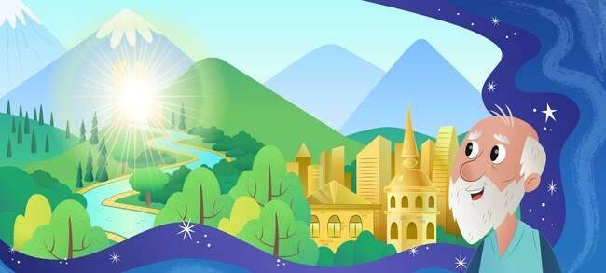
Gott versprach ihm, auch das schöne Land zu geben.

Slide 70
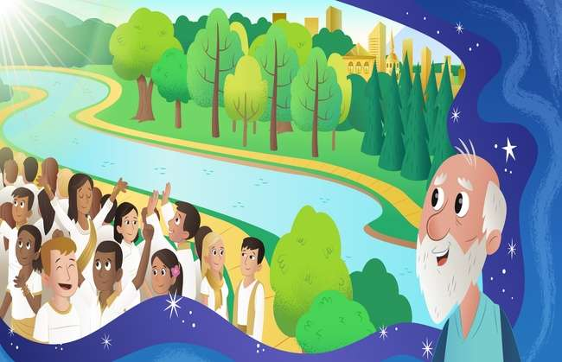
„Deine Kinder werden so zahlreich sein wie die Sterne am Himmel und der Sand am Meeresufer.“ Abraham glaubte an die Verheißung des Herrn.

Slide 71

Gott hielt sein Versprechen. Sarah gebar Abraham einen Sohn. Abraham gab ihm den Namen Isaak , was Freude bedeutet .

Slide 72
Heute Lektion
Abraham glaubte wirklich an Gottes Versprechen, auch wenn es ihm unmöglich vorkam.
Gott war sehr glücklich, als er Abrahams Glauben sah. Gott gab ihm Isaak, den versprochenen Sohn.
Gott hat sein Versprechen gewiss erfüllt, auch wenn es für uns unmöglich schien.

Slide 73
Gott ist…
Gott ist...
Allmächtig (fähig, alles zu tun)

Slide 74
Das heutige Quiz
Wie alt war Abraham, als er Isaak bekam?
① 90
② 80
③ 70
④ 100
④ 100

Slide 75
Das heutige Wort
Abraham war hundert Jahre alt, als ihm sein Sohn Isaak geboren wurde.
(Genesis 21: 5)

Slide 76

Nr. 8 Das Wort Gottes
Abraham bot Isaak Gott an

Slide 77
Das heutige Wort
Dann sagte Gott: „Nimm deinen Sohn, deinen einzigen Sohn, Isaak, den du liebst,
und geh in die Gegend Morija. Opfere ihn dort als Brandopfer
auf einem der Berge, von denen ich dir erzählen werde.“
Genesis 22:2

Slide 78

Eines Tages sagte Gott zu Abraham:
„Bringt mir euren einzigen Sohn als Brandopfer dar.“

Slide 79

Abraham liebte Isaak so sehr, dass er hart war, als er von Gott hörte. Aber er beschloss, Gott zu gehorchen.

Slide 80

Abraham fesselte Isaak, legte ihn auf den Altar und versuchte ihn zu töten. In genau diesem Moment,

Slide 81

„Abraham, Abraham, töte ihn nicht. Tu ihm nichts. Jetzt weiß ich, dass du Gott fürchtest und liebst.“ Dies war die Prüfung, die Gott Abraham stellte.

Slide 82

"Danke Gott!" Gott nahm Abrahams Glauben gerne an. Gott machte ihn zum Vorfahren aller Gläubigen.

Slide 83
Die heutige Lektion
Abraham liebte Isaak so sehr, aber es war ihm wichtiger, dem Wort Gottes zu gehorchen.
Ich sollte Gott mehr lieben als alles andere und mehr als jeden anderen Menschen auf der Welt.

Slide 84
Gott ist?
Gott ist..
Unser Vater, der unseren Glauben durch Prüfungen stärkt.

Slide 85
Heute Quiz
Was sagte Gott zu Abraham, was er als Brandopfer darbringen sollte?
① Sohn
① Sohn
② Frau
③ Hund
④ Schafe

Slide 86
Das heutige Wort
Dann sagte Gott: „Nimm deinen Sohn, deinen einzigen Sohn, Isaak, den du liebst,
und geh in die Gegend Morija. Opfere ihn dort als Brandopfer
auf einem der Berge, von denen ich dir erzählen werde.“
Genesis 22:2

Slide 87

Nr.9 Der Wort von Gott
Isaac stritt nicht

Slide 88
Das heutige Wort
Von dort aus zog er weiter und grub einen weiteren Brunnen, und niemand stritt sich darum.
Er nannte es Rehoboth und sagte: „Nun hat der HERR uns Raum gegeben
und wir werden im Land gedeihen.
Genesis 26: 22

Slide 89
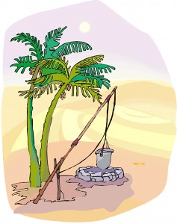
Der Brunnen war Also wichtig, Weil Sie könnte erhalten frisch Wasser in der Wüste. Isaak hatte die Brunnen von seinem Vater geerbt.

Slide 90

Die Philister beneideten ihn jedoch. Also füllten sie die Brunnen mit Erde.

Slide 91
Aber Isaac stritt nicht mit ihnen. Er ging weg und grub den Brunnen. Er entdeckte eine Quelle mit Süßwasser.

Slide 92

Zu dieser Zeit nahmen die anderen Leute Isaak den Brunnen ab. Aber er stritt sich auch nicht mit ihnen.

Slide 93

Gott segnete Isaak. Er grub wieder einen weiteren Brunnen. Gott gab ihm von dort frisches Wasser. Isaak baute einen Altar und brachte ein Dankopfer dar.

Slide 94
Die heutige Lektion
Isaak stritt sich nicht mit denen, die ihm die Brunnen wegnahmen.
Gott segnete Isaak.
Wir dürfen auch nicht mit anderen streiten.
Wir müssen andere lieben und vergeben.

Slide 95
Gott ist??
Gott ….
Er hasst diejenigen, die mit anderen streiten.
Er liebt diejenigen, die sich lieben.

Slide 96
Das heutige Quiz
Warum hat Isaac eine schwere Zeit durchgemacht?
① Haus
② Lamm
③ gut
③ gut
④ Familie

Slide 97
Das heutige Wort
Von dort aus zog er weiter und grub einen weiteren Brunnen, und niemand stritt sich darum.
Er nannte es Rehoboth und sagte: „Nun hat der HERR uns Raum gegeben
und wir werden im Land gedeihen.
Genesis 26: 22

Slide 98

Nr.10 Der Wort von Gott
Esau verkaufte das Erstgeburtsrecht
für die eine Schüssel roten Eintopf

Slide 99
Das heutige Wort
Dann gab Jakob Esau etwas Brot und etwas Linseneintopf.
Er aß und trank, dann stand er auf und ging.
Daher verachtete Esau sein Erstgeburtsrecht.
Genesis 25:34

Slide 100

Isaaks Frau Rebekka gebar Zwillinge. Der erste Sohn hieß Esau und der zweite war Jakob.

Slide 101

Esau jagte gern. Deshalb liebte er Outdoor-Aktivitäten. Aber Jacob war ein ruhiger Mann und blieb zu Hause.

Slide 102

Eines Tages, als Jakob gerade einen Eintopf kochte, kam Esau von der Jagd hungrig nach Hause.

Slide 103
„Gib mir etwas Eintopf!“, „Verkaufe mir zuerst dein Erstgeburtsrecht.“ Dann werde ich dir welche geben.“ Esau war so hungrig, dass er sein Erstgeburtsrecht für eine Schüssel roten Eintopf verkaufte.

Slide 104

Schließlich täuschte Jakob seinen Vater, um den Segen zu erhalten. Endlich bekam er den Segen. All diese Dinge geschahen durch die Vorsehung Gottes.

Slide 105
Die heutige Lektion
Esau hielt es für wichtiger, das Hungerproblem zu lösen, als den spirituellen Segen zu erhalten.
Endlich, Jacob wurde Die Vorfahr der Israeliten.
Was ist Ihrer Meinung nach wichtiger?
Der Segen, Kinder Gottes zu sein, kann durch nichts ersetzt werden.

Slide 106
Gott ist?
Gott Ist
Gott erfüllt seinen eigenen Willen trotz der Irrtümer und Lügen der Menschen.

Slide 107
Heutige Quiz
Wofür verkaufte Esau sein Erstgeburtsrecht?
① Nudel
② Brot
③ Fleisch
④ roter Eintopf
④ roter Eintopf

Slide 108
Heute Wort
Dann gab Jakob Esau etwas Brot und etwas Linseneintopf.
Er aß und trank, dann stand er auf und ging.
Daher verachtete Esau sein Erstgeburtsrecht.
Genesis 25:34

Slide 109

Nr. 11 Das Wort Gottes
Jacobs Traum

Slide 110
Das heutige Wort
Er hatte einen Traum, in dem er eine Treppe sah, die auf der Erde ruhte und deren Spitze bis zum Himmel reichte, und auf der die Engel Gottes auf- und abstiegen
Genesis 28: 12

Slide 111

Jakob betrog seinen Bruder mit einer Lüge. Er hatte Angst, getötet zu werden. Also floh er von zu Hause zu seinem Onkel nach Haran.

Slide 112

Nachts nahm er dort einen Stein und schlief, indem er ihn als Kissen unter seinen Kopf legte. Er war dort allein und ohne Familie. Deshalb hatte er Angst und fühlte sich einsam.

Slide 113

Jakob sah, wie Engel Gottes eine Treppe auf der Erde zum Himmel hinauf- und hinabstiegen.

Slide 114

Er hörte die Stimme Gottes: „Ich bin bei dir und werde über dich wachen, wohin du auch gehst.“

Slide 115

Als er am Morgen aufwachte, betete er Gott an, der versprach, dass er bei ihm sein würde, und er gab Gott die Ehre.

Slide 116
Die heutige Lektion
So wie Gott mit Jakob war, der Angst hatte, allein zu sein,
Unser Vatergott kümmert sich auch um uns, wenn wir allein sind.
Wie Jakob sollten wir Gott ehren und preisen, der immer bei uns ist.

Slide 117
Gott ist?
Gott
Gott ist überall und jederzeit bei uns.
Gott kümmert sich immer um uns.

Slide 118
Heute Quiz
Was nahm Jakob als Kissen, als er schlief?
① Holz
② Stein
② Stein
③ Tasche
④ Haut eines Tieres

Slide 119
Das heutige Wort
Er hatte einen Traum, in dem er eine Treppe sah, die auf der Erde ruhte und deren Spitze bis zum Himmel reichte, und auf der die Engel Gottes auf- und abstiegen
Genesis 28: 12

Slide 120

Nr.12 Der Wort von Gott
Joseph wurde von seinen Brüdern verkauft

Slide 121
Das heutige Wort
„Kommt, lasst uns ihn töten und in eine dieser Zisternen werfen.“
und sagen, dass ein wildes Tier ihn verschlungen hat.
Dann werden wir sehen, was aus seinen Träumen wird.
(Genesis 37:20)

Slide 122

Jakob hatte zwölf Söhne. Er liebte Joseph mehr als alle seine anderen Söhne. Also fertigte er für Joseph ein wunderschönes Tuch an

Slide 123

Seine Brüder hassten ihn sehr, weil ihr Vater ihn besonders liebte. „Lass uns Joseph verkaufen. Sagen wir Vater, dass er gestorben ist.

Slide 124

Sie verkauften Joseph als Sklaven an vorbeikommende Händler.
Als Jacob das hörte, war er zutiefst traurig.

Slide 125

Joseph lebte ein hartes Leben als Sklave. Er glaubte jedoch und verließ sich auf Gott, ohne eine Sünde zu begehen.

Slide 126

Joseph wurde aufgrund einer falschen Anschuldigung ins Gefängnis geschickt. Allerdings versuchte er auch im Gefängnis, vor Gott gerecht zu sein. Gott vergaß Joseph nicht und Gott hatte erstaunliche Pläne mit ihm.

Slide 127


Die heutige Lektion
Joseph wurde von seinen eigenen Brüdern gehasst und als Sklave verkauft. Auch er wurde aufgrund einer falschen Anschuldigung ins Gefängnis gesteckt.
Er vertraute jedoch auf Gott und versuchte umso mehr, keine Sünde zu begehen.
Wir könnten auf einige Schwierigkeiten stoßen.
Begehen wir keine Sünde und bitten wir unseren Vater Gott um Hilfe, der unser Gebet gerne erhört.

Slide 128
Gott ist?
Unser Vater Gott..
Unser Vater Gott hat auch in schwierigen Zeiten erstaunliche Pläne für uns.

Slide 129


Das heutige Quiz
Was gab Jakob von seinen zwölf Söhnen nur Joseph?
① Spielzeug
② Bibel
③ reich schönes Tuch
③ reich schönes Tuch
④ Geld

Slide 130
Das heutige Wort
„Kommt, lasst uns ihn töten und in eine dieser Zisternen werfen.“
und sagen, dass ein wildes Tier ihn verschlungen hat.
Dann werden wir sehen, was aus seinen Träumen wird.
(Genesis 37:20)

Slide 131

Nr. 13 Das Wort Gottes
Joseph wurde Premierminister in Ägypten

Slide 132
Das heutige Wort
Da sagte der Pharao zu Joseph: „Hiermit übertrage ich dir die Herrschaft über das ganze Land Ägypten.“
Genesis 41: 41

Slide 133

Pharao, der König von Ägypten, hatte einen Traum. 7 fette Kühe und danach kamen 7 hässliche Kühe heraus. 7 hässliche Kühe haben 7 fette Kühe gefressen. Es war ein sehr seltsamer Traum.

Slide 134

Niemand konnte seinen Traum im Palast deuten. Der Obermundschenk, dem Joseph zur Seite stand, stellte ihn dem König vor.

Slide 135

Gott gab Joseph Weisheit. So konnte er die Bedeutung des Traums interpretieren und erzählte ihn dem König.

Slide 136

Der Pharao war so bewegt, dass er Joseph, den Gefangenen, in die zweithöchste Position des Landes ernannte.

Slide 137

Joseph wurde Premierminister Ägyptens und herrschte mit der Weisheit, die Gott ihm gegeben hatte, über das Land.

Slide 138
Die heutige Lektion
Gott hatte erstaunliche Pläne mit Joseph.
Wenn wir auf Schwierigkeiten stoßen, sollten wir auch nicht enttäuscht sein,
aber wir sollten Gottes erstaunliche Pläne für uns erwarten und an Gott glauben.

Slide 139
Gott ist?
Gott handelt nach Seinem Willen.
Die Niedrigen werden erhöht und die Erhabenen werden erniedrigt.

Slide 140
Das heutige Quiz
Welche Tiere erschienen im Traum des Pharaos?
① Vogel
② Hund
③ Pferd
④ Kuh
④ Kuh

Slide 141
Das heutige Wort
Da sagte Pharao zu Josef:
„Hiermit übertrage ich dir die Verantwortung für das ganze Land Ägypten.“
Genesis 41: 41

Slide 142

NEIN. 14 Das Wort Gottes
Joseph traf seine Brüder wieder

Slide 143
Das heutige Wort
Obwohl Joseph seine Brüder erkannte, erkannten sie ihn nicht.
Genesis 42: 8

Slide 144

Der Pharao ernannte Joseph zum Premierminister Ägyptens. Joseph kontrollierte die sieben Jahre andauernde schwere Hungersnot mit Bedacht.

Slide 145

Wegen der Hungersnot gab es in Kanaan jedoch kein Getreide. Sie mussten nach Ägypten gehen, um Getreide zu essen zu besorgen. Auch Josephs Brüder gingen nach Ägypten, um Lebensmittel zu kaufen.

Slide 146

Obwohl Joseph seine Brüder erkannte, erkannten sie ihn nicht.

Slide 147

Joseph erzählte ihnen, wer er war. Sie waren erschrocken, als sie ihn ansahen, und hatten Angst vor ihm

Slide 148

Joseph erkannte, warum Gott ihn nach Ägypten schickte. Er vergab seinen Brüdern, nahm seine ganze Familie mit nach Ägypten und kümmerte sich dort sicher um sie.

Slide 149
Die heutige Lektion
Josef vergab seinen Brüdern, die ihn schlecht behandelt hatten, und liebte sie gemäß Gottes Willen.
Wir müssen unserer Familie und unseren Freunden vergeben und sie lieben.

Slide 150
Gott ist?
Gott..
Vergibt uns und liebt uns.

Slide 151
Das heutige Quiz
Welcher Premierminister wurde Joseph?
① Ägypten
① Ägypten
② Israel
③ Persien
④ Babylon

Slide 152
Das heutige Wort
Obwohl Joseph seine Brüder erkannte, erkannten sie ihn nicht.
Genesis 42: 8

Slide 153

Nr.15 Das Wort Gottes
Ein Kind, das aus dem Wasser gerettet wurde

Slide 154
Das heutige Wort
Als das Kind älter wurde, brachte sie es zur Tochter des Pharaos und er wurde ihr Sohn. Sie nannte ihn Moses und sagte: „Ich zog ihn aus dem Wasser.“
Exodus 2:10

Slide 155

Der ägyptische König Pharao befahl, alle neugeborenen israelitischen Jungen in den Nil zu werfen und sie töten zu lassen.

Slide 156

Jochebed, Moses‘ Mutter, hatte keine andere Wahl, als ihren Sohn auf dem Nil wegtragen zu lassen.

Slide 157

Zu dieser Zeit sah die ägyptische Prinzessin zufällig das Baby, als sie im Fluss badete. Sie hatte vor, den Jungen großzuziehen.

Slide 158

Seine Schwester sah, wie die Prinzessin den kleinen Jungen aus dem Korb nahm. Sie stellte ihm seine echte Mutter, Jochebed, vor, die den kleinen Jungen für sie stillen sollte.

Slide 159

Als das Kind älter wurde, wurde es zur Prinzessin zurückgebracht, um ihr Sohn zu werden. Sie nannte ihn Moses und sagte: „Ich zog ihn aus dem Wasser. Moses wuchs in Ägypten auf Palast.

Slide 160
Die heutige Lektion
Gott hat Mose gerettet.
Gott hat uns mit seiner erstaunlichen Weisheit und Kraft (Vorsehung) gerettet.
Glauben wir, dass Gottes Pläne immer größer und perfekter sind als meine.

Slide 161
Wer ist Gott?
Gott..
Er ist der allmächtige Gott, der seinen Willen trotz aller Hindernisse ausführt.

Slide 162
Das heutige Quiz
Was ist mit dem Kind passiert, das im Wasser weggetragen wurde?
① Er wurde ertränkt und von Fischen gefressen.
② Vögel haben das Kind gerettet.
③ Gott rettete das Kind vom Himmel.
④ Die Prinzessin von Ägypten sah und rettete ihn.
④ Die Prinzessin von Ägypten sah und rettete ihn.

Slide 163
Das heutige Wort
Als das Kind älter wurde, brachte sie es zur Tochter des Pharaos und er wurde ihr Sohn. Sie nannte ihn Moses und sagte: „Ich zog ihn aus dem Wasser.“
Exodus 2:10

